Slide 1
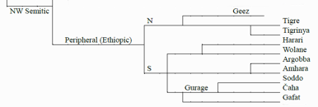
Periferní severosemitské jazyky
periferní západosemitské jazyky
  severní
    ge‘ez
    tigriňa (tigrajština)
  jižní
    amharština
vyčlenění ze Zsem. základu
  následné základní rozdělení
geografické vymezení
společné rysy

Slide 2


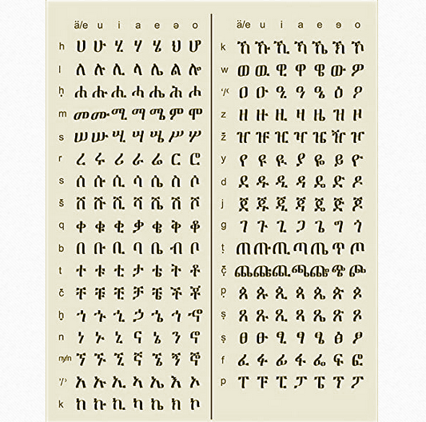

Ge‘ez čili klasická etiopština
chronologické vymezení
  historický kontext
geografické vymezení
písmo
  fidäl

Slide 3
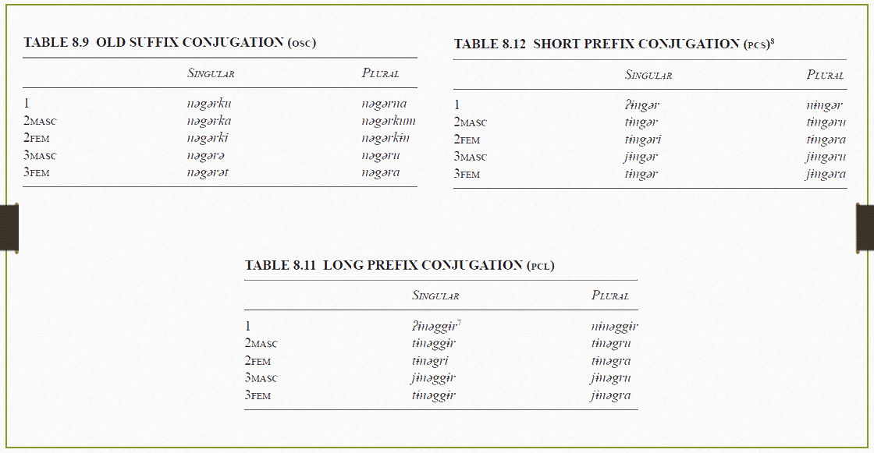
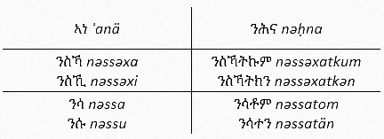


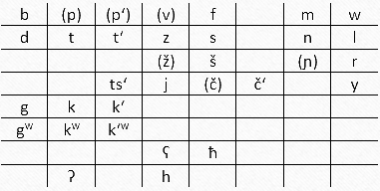
Tigrejština
fonologie
  vokalický inventář
  konsonantický inventář
gramatika
  nominální flexe
    dva rody
    dvě čísla
    ne/určitost
  verbální flexe
    dvě konjugace
    tři mody
    negace cirkumfixem

Slide 4

Ukázka
(bohužel bez titulků)

Slide 5
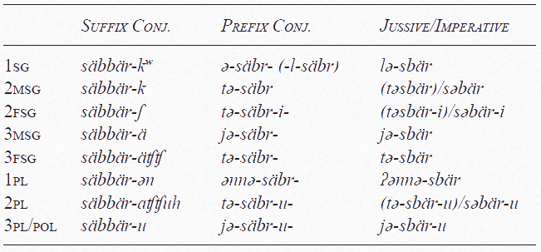
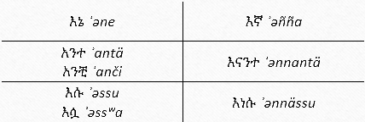
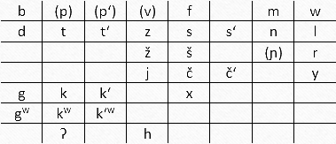
Amharština
fonologie
  vokalický inventář
  konsonantický inventář
gramatika
  nominální flexe
    dva rody
    dvě čísla
    ne/určitost
    pád
  verbální flexe
    dvě konjugace

Slide 6

Ukázka

Slide 7
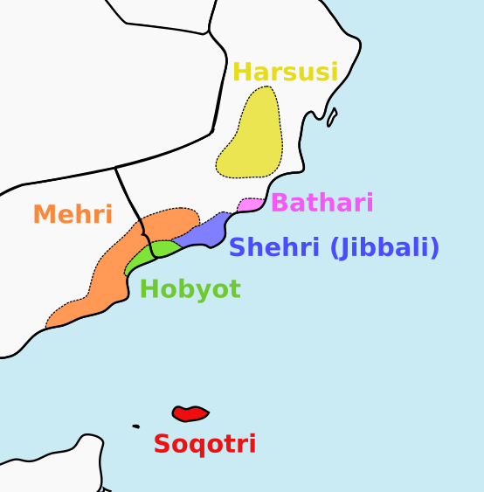
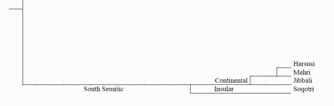
Jihosemitské jazyky
jihosemitské jazyky
  kontinentální
    mehri
    džibbalština (shehri)
  ostrovní
    suqutri
geografické vymezení
vyčlenění ze semitského základu
  následné základní rozdělení
společné rysy

Slide 8
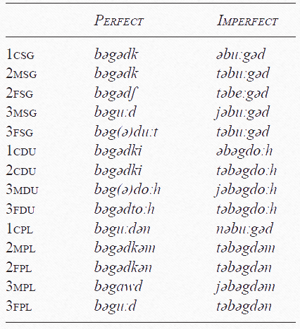

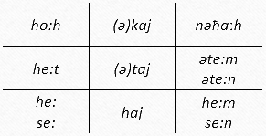
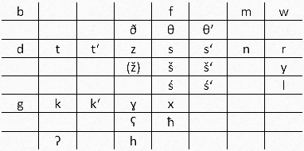
Mehri
fonologie*
  vokalický inventář
  konsonantický inventář
gramatika
  nominální flexe
    dva rody
    tři čísla
    ne/určitost
  verbální flexe
    dvě konjugace
    slovesné kmeny

